Slide 1

Предметно-развивающая среда
В детском саду
ПДД
Выполнила:
Кочергина Н.В

Slide 2
Предметно-развивающая среда в ДОУ по ПДД
Знакомство дошкольников с правилами дорожного движения и воспитание у детей безопасного
поведения на улицах города - одни из важнейших задач дошкольного образовательного
учреждения. Для реализации этих задач требуется создание условий по формированию у
дошкольников и их родителей устойчивых навыков безопасного поведения на улицах и дорогах.
В нашем детском саду и в моей средней группе созданы хорошие условия для реализации этих
задач. Предметно-развивающая среда по ознакомлению с ПДД включает в себя:

Slide 3
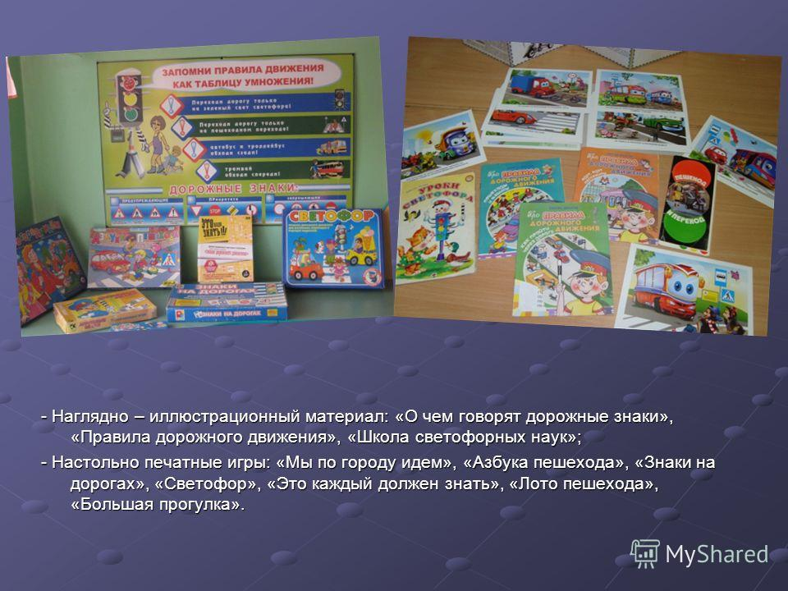

Slide 4
Подборка игр по ПДД
-дидактические игры: «Светофор», «Поставь дорожный знак», «Теремок», «Угадай, какой знак», «Виды перекрестков», «Наша улица», «Улица поселка», «Мы – водители», «Подумай – отгадай», «Угадай транспорт» -настольно – печатные: «Летит, плывет, едет», «Дорожные знаки», «Дорожная азбука», «За рулем», «Красный, желтый, зеленый» -сюжетно – ролевые: «Пешеходы», «Пассажиры», «Службы спасения» -подвижные игры: «Цветные автомобили», «Машины», «Воробушки и автомобиль», «Трамвай», «Мы юные автомобилисты», «Стоп», «Найди свой цвет» -театрализованные игры: кукольный спектакль «Уважайте светофор», инсценировка «На лесном перекрестке», кукольный театр «Игры во дворе», игра «Путешествие за город», настольный театр «Друзья светофорика», игра – драматизация «Незнайка на дороге», театр игрушек «Происшествие в Светофоре»

Slide 5
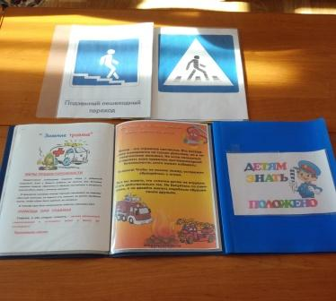

Направление: Познавательное развитие по ПДД

Slide 6
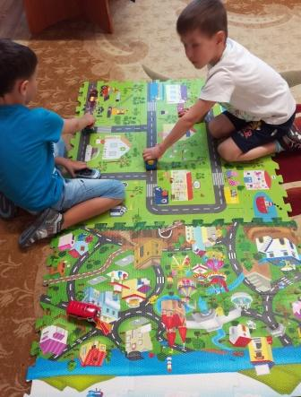
Направление: Социально-личностное развитие.
В свободном доступе для детей находятся атрибуты для зарождающихся в этом возрасте сюжетно- ролевых игр:

Slide 7
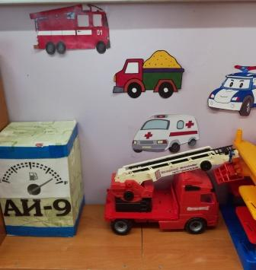
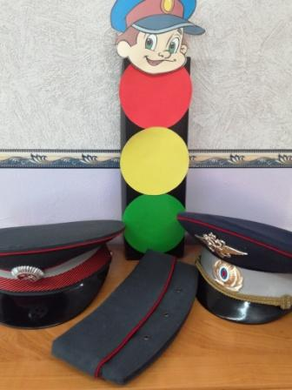
«Уголок ПДД»

Slide 8
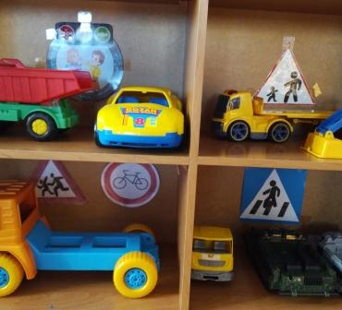
У любого перекрестка
Нас встречает светофор
И заводит очень просто С пешеходом разговор:
Cвет зеленый- проходи! Желтый - лучше подожди! Если свет зажжется красный - Значит, Двигаться опасно! Стой! Пускай пройдет трамвай, наберись терпенья.
Изучай и уважай правила движенья.
Желаю Вам воспитать грамотных пешеходов!

Slide 9
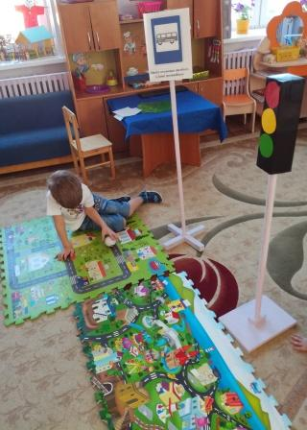
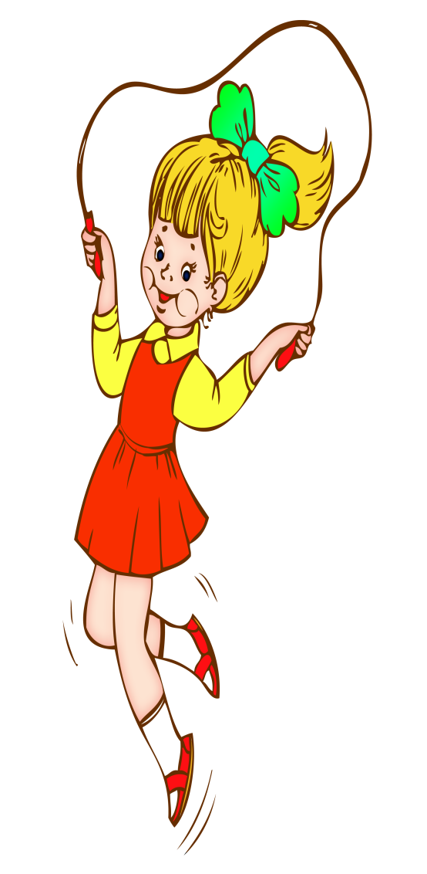
Кто бы ни обучал детей правилам дорожного движения, будь то родители или педагоги дошкольных учебных заведений, важно помнить, что самое большое влияние на формирование поведения ребенка на улице имеет соответствующее поведение взрослых. Ведь мало просто прочитать, рассказать, научить ребенка, нужно своим примером показать ему как нужно правильно вести себя на улице. Иначе всякое целенаправленное обучение теряет смысл.

Slide 10


